Slide 1
FPGA PL 기반 실시간 영상 처리 및
크로마키 합성 시스템
고속 영상 데이터의 무결성을 유지하며 실시간으로 데이터를 가공하고 출력하는 파이프라인 구축
Sung Eunjoon

Slide 2
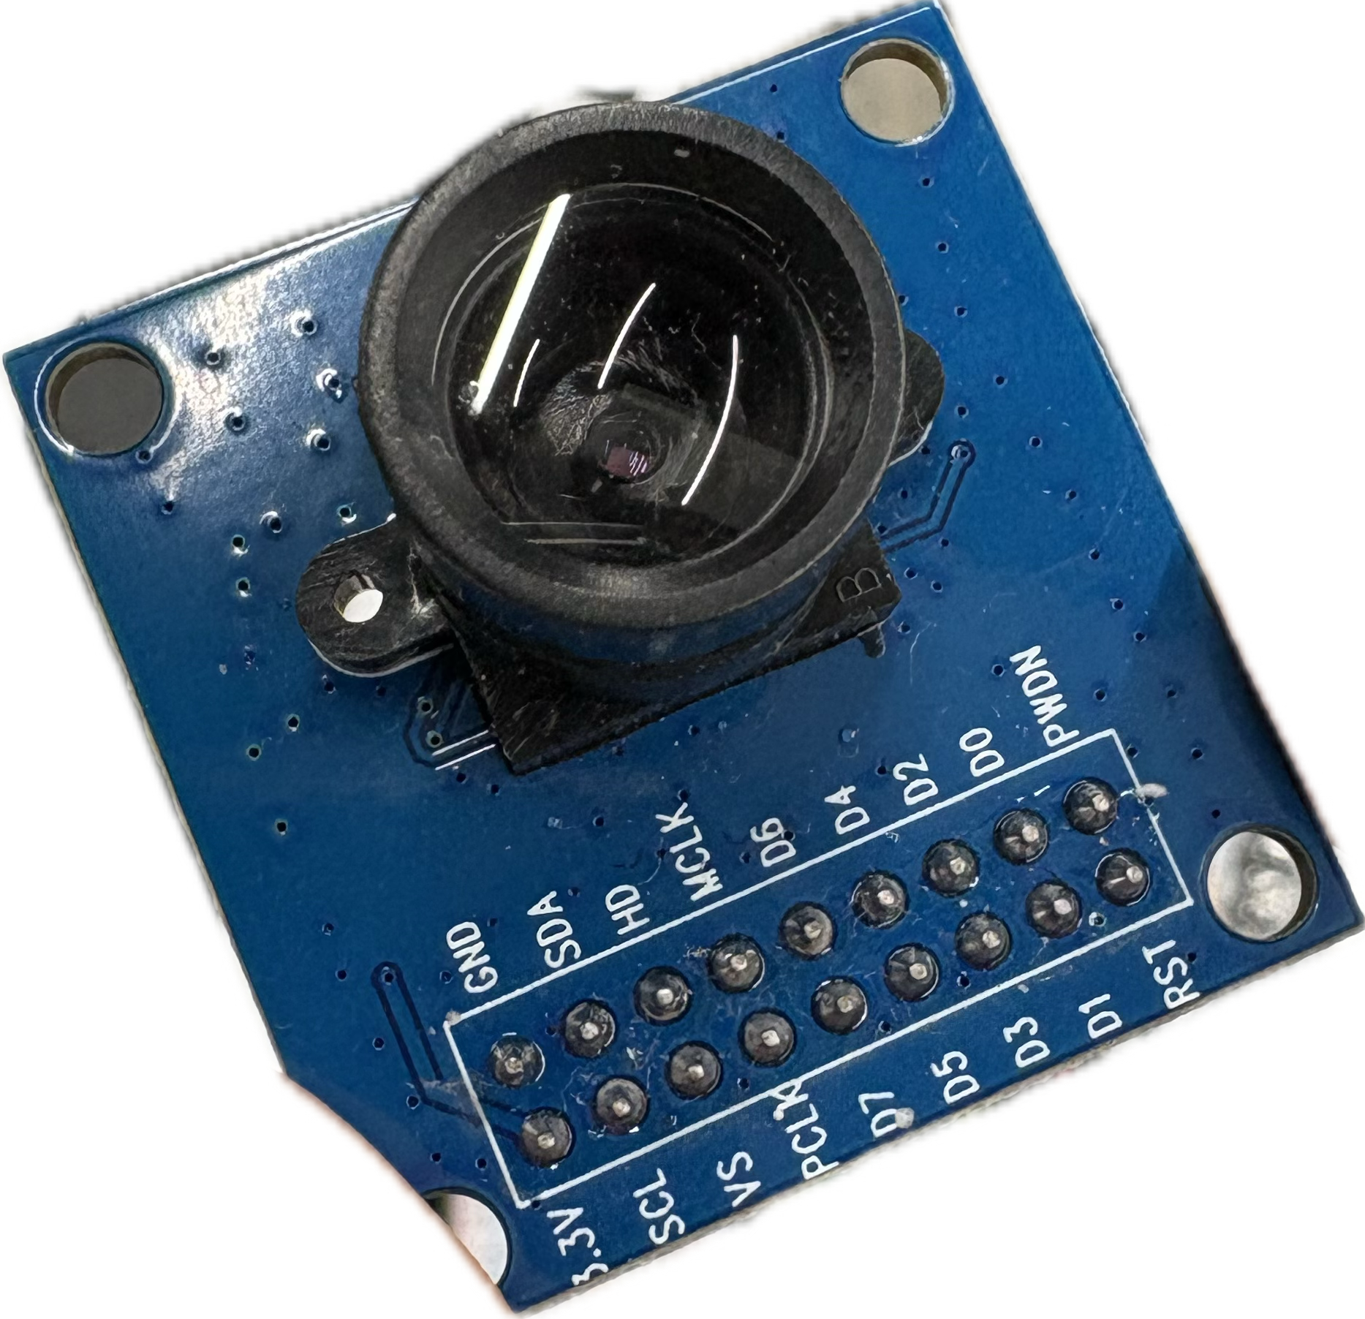
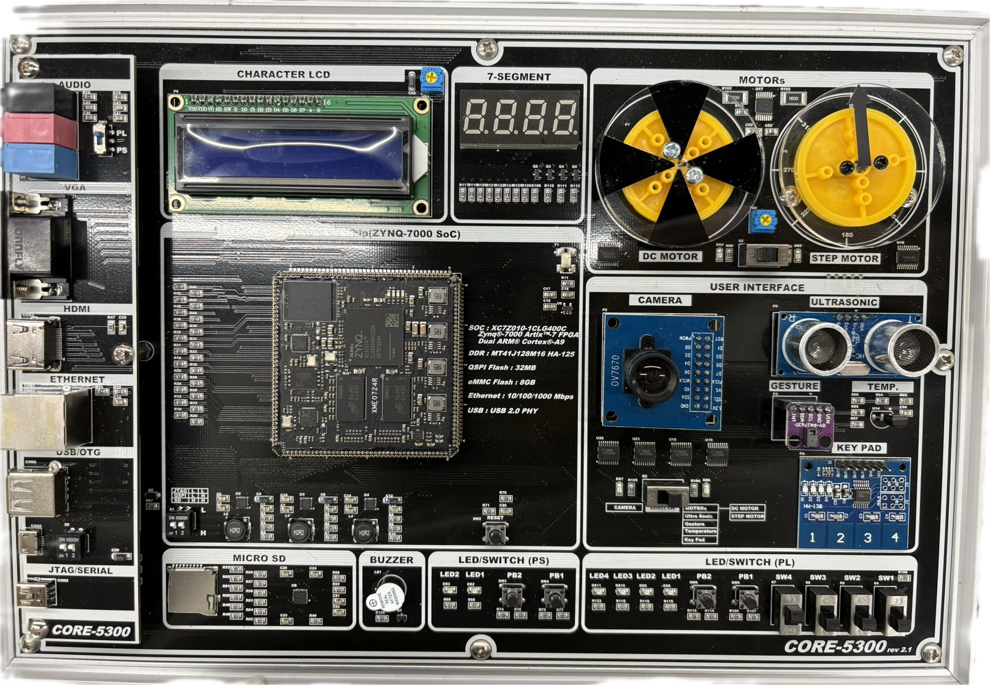
1. Overview
Verilog HDL 기반 실시간 영상 처리 시스템
Project Summary - OV7670 카메라에서 영상 데이터를 입력받아 Down-scaling 및 Chroma-key 합성을 수행하고, HDMI로 출력하는 Full-Hardware Pipeline 설계
사용 Tool / Board - Xilinx Vivado - FPGA ZYNQ-7000 board / SRAM (Block RAM) - OV7670 Image Sensor
Constraint - Performance: 640*480 @60hz 끊김없이 처리 - Area: 1. SRAM depth 최대 76800이므로 기존 640*480 사이즈를 downscaling 및 upscaling 처리 필요 2. OV7670의 raw data format YUV 초기화 시 RGB data format으로 변경 필요
OV7670 Image Sensor
ZYNQ-7000 FPGA Board

Slide 3
2. System Architecture
Design Flow
sys_clk
reset
top module
Camera Configure Module
OV7670
Camera
+
Data Capture
Asynchronous
FIFO
Downscaling
+
SRAM Writer
SRAM (PL)
Video Timing Generator
Chroma-Key
HDMI
ROM for initialization
Configuration
SCCB interface (I2C)
640 * 480
Camera read
clock 간 위상차 보정
Downscaling
SRAM writer
▶ 입력 프레임 320 * 240
= 76800 (block memory IP depth)
▶ width 12 (12bit data)
▶ single dual port
데이터 주소 생성 후 SRAM read
vsync / hsync 신호 생성
Upscaling 처리
Background Generator
Chroma-key Mixer
TMDS encoder
HDMI Transmit
기술적 도전 과제: 서로 다른 클럭 도메인 (PCLK vs System Clock) 간의 동기화 및 제한된 FPGA 자원 (BRAM) 내에서의 영상 저장

Slide 4
3. Module
I. Camera Control & Initialization
clk_25Mhz
reset
start
done
Camera Configure
OV7670
configuration ROM
OV7670
configure
SCCB_interface_ready
SCCB
interface
OV7670 Image
Sensor
[7:0] addr
SIOC_oe
SCCB_interface_start
[15:0] data
[7:0] SCCB_interface_addr
SIOD_oe
[7:0] SCCB_interface_data

Slide 5
3. Module
II. Camera Data Read / Asyncronous FIFO / Downscaling / SRAM Writer
reset
sys_clk
top module
ov7670_pclk
ov7670_vsync
ov7670_href
[7:0] ov7670_data
[11:0] pixel_data
pixel_valid
frame_done
vsync_en
scaled_valid
[11:0] scaled_data
[9:0]x_count
[8:0]y_count
[16:0] bram_addr
[11:0] bram_data
bram_we
[11:0] fifo_out
fifo_empty
fifo_rd_en
OV7670 Image
Sensor
Camera read
Asynchronous
FIFO
Downscaling
SRAM
writer
SRAM (PL)
fifo_rd_en
ov7670_xclk
ov7670_pwdn
ov7670_reset
Decimation(버리기) 방식
RGB 444 data

Slide 6
3. Module
III. Video Timing Generator / Chroma-key Mixer / HDMI
reset
clk_25Mhz
top module
Video Timing Generator
hsync
vsync
de
[23:0] rgb_data,
clk_125Mhz
SRAM (PL)
[16:0] rd_addr
Chroma-key
mixer
[23:0] mixed_data
hsync
vsync
de
HDMI
HDMI_CLK_P
HDMI_CLK_N
[2:0] HDMI_DATA_P
[2:0] HDMI_DATA_N
Monitor
[11:0] sram_data
[9:0]h_count
[9:0]v_count
VIO IP
Background Generator
[23:0] bg_data
이 픽셀이 녹색 배경인가를 판단
G >= G_min
R <= RB_max
B <= RB_max 세 조건을 모두 만족시키면 배경이라 판단하게 됨

Slide 7
4. Debugging
송출 화면
Problem
화면 Tearing & Noise
Result
✅ 확정된 것
HDMI TX 모듈: Pass
Video Timing Generator: Pass
하드웨어 연결: Pass
Hypothesis 1
SRAM 에서 나온 이후부터 hdmi 출력단의 문제
Shooting
coe 파일 SRAM에 매핑한 후 화면 관찰

Slide 8
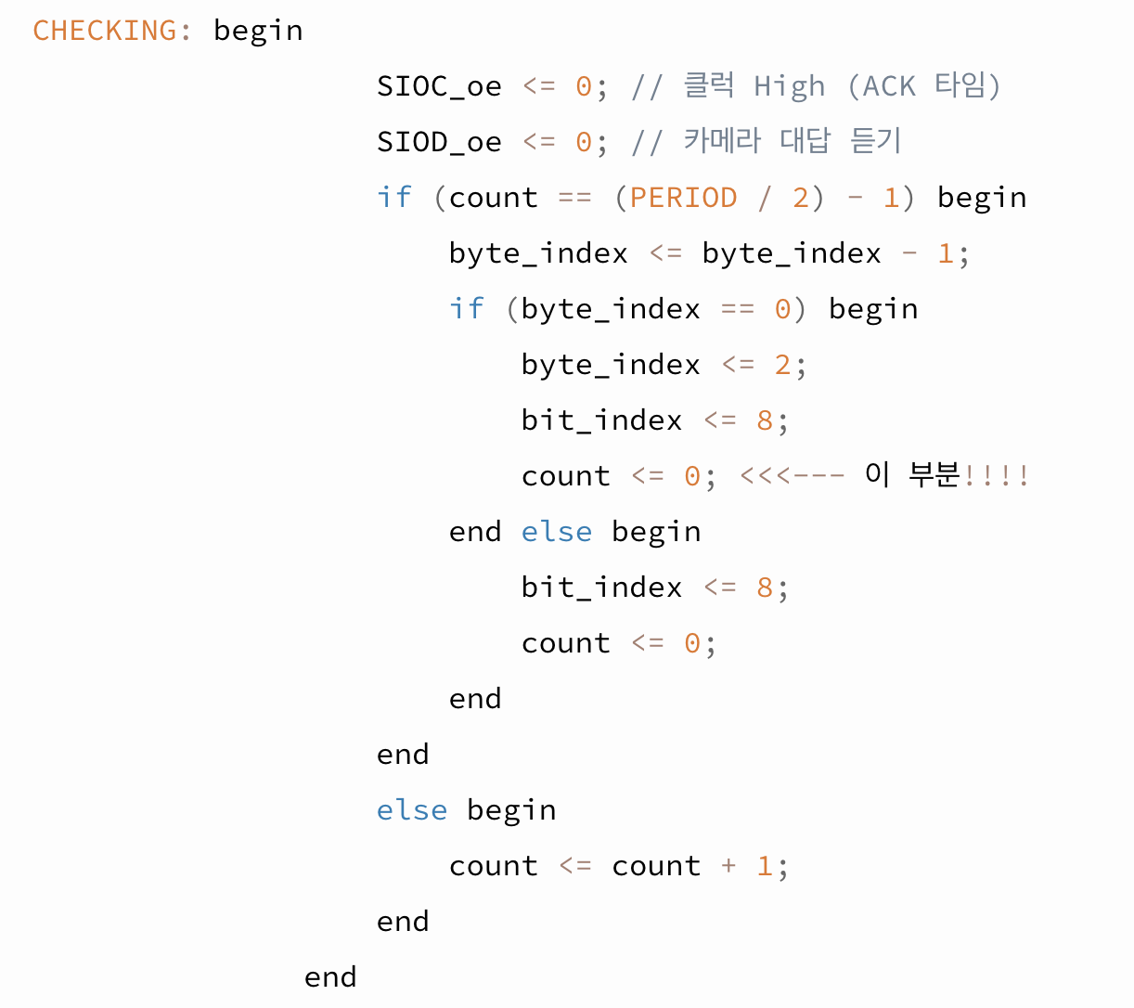
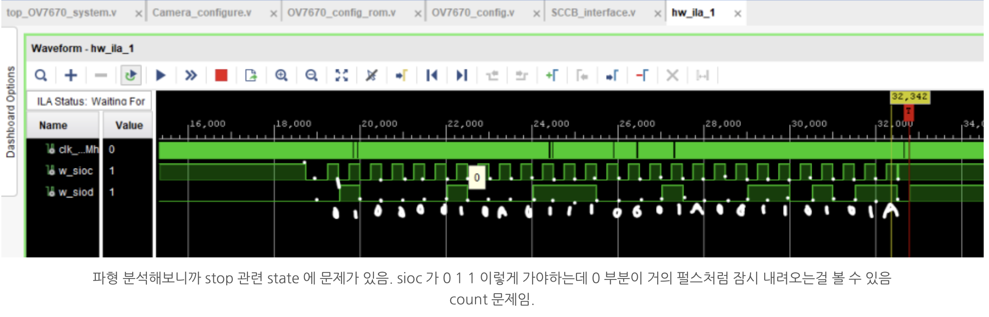
4. Debugging
Result
Problem
화면 Tearing & Noise
Hypothesis 2
초기화 설정이 안된 채 YUV raw data 송출
Shooting
초기화 모듈 ILA 점검 - SCCB 통신모듈
CHECKING 상태에서 마지막 바이트를 보낸 후 (byte_index == 0),
count를 0으로 초기화하는 코드가 빠져 있었음
수정 후, 인터페이스 정상 동작 ILA로 확인 그러나 여전히 찢어짐, 노이즈 존재

Slide 9
4. Debugging
Problem
화면 Tearing & Noise
Hypothesis 2
초기화 설정이 안된 채 YUV raw data 송출
Shooting
카메라 내부 레지스터를 조작하여 Color Bar Test Pattern 모드 활성화
Result
22: dout = 16'h71_B5; // 테스트 패턴 키기
ROM 코드가 적용됨 ➡️ 초기화 모듈 동작하는 것 확인 컬러바는 식별되나, 동일한 세로 줄무늬 노이즈가 여전히 오버레이 되어 나타남

Slide 10
4. Debugging
Problem
화면 Tearing & Noise
Hypothesis 3
Simulation VS Reality
Shooting
1. 카메라에서 들어오는 vsync / href 신호 2 FF synchronization 적용
vsync 펄스 신호, href 유효 데이터 구간 신호 둘 다 외부에서 들어오는 비동기 신호 ➡️ Metastability 방지 및 fpga 내부 클럭에 맞춰 줄서도록 flip flop 2개로 신호 동기화
2. 비동기 fifo, downscaling, sram writer 모두 vsync (프레임 사이) 신호에 따라 프레임 리셋 진행 downscaling 모듈 href (한 줄 사이) 신호에 따라 초기화
중간에 노이즈가 섞여있다면 노이즈 픽셀 때문에 원래의 픽셀이 그 뒷 프레임으로 밀림 ➡️ 뒷 단 까지 영향을 줄 수 있음
Result
여전히 여러개의 구역으로 나뉘어 노이즈와 찢어짐이 발생

Slide 11
4. Debugging
Problem
왜 화면이 여러 등분으로 나뉘는 현상이 반복적으로 관찰되고, 형체를 알아볼 수 없을만큼 노이즈와 Tearing이 심한건지?
Hypothesis 4
두 클럭 도메인 주파수의 미세한 차이로 인한 간섭현상
카메라 클럭(PCLK) = 25.000MHz 시스템 클럭 (clk_25Mhz) = 25.01MHz 이 미세한 차이가 주기적으로 만나서 간섭을 일으키게 됨. 이 간섭 주기가 한 프레임을 그리는 동안 여러번 반복되면서 화면에 띠 모양으로 관찰되는 것 같음.
Hypothesis 5
데이터 경로와 제어 경로의 타이밍 불일치(Data - Signal Decoupling)
➡️ Pixel Data는 FIFO를 통과하며 어느정도의 지연(Variable Latency)을 겪게되는데
Frame Reset(VSYNC), Row Reset (Href)신호는 FIFO를 거치지 않고 즉시 top모듈에서 전달됨.
이로 인해 SRAM 주소는 리셋되었으나, 데이터는 아직 도착하지 않거나 이전 데이터가 도착하는 위상 불일치가 발생했다고 보임.
Result
CDC를 위해 FIFO를 사용했지만, 두 클럭 도메인이 여전히 서로 독립적이고 동기화되지 않았으며 signal과 data가 커플링 되지않고 분리된 결과, Throughput / Signal Mismatch 가 발생하게 됨.

Slide 12
5. Solution
FIFO OUT & Direct Drive (bypass)
reset
sys_clk
top module
top module
mismatch
clk_25Mhz
pclk
SRAM
writer
SRAM
writer
SRAM (PL)
OV7670 Image
Sensor
SRAM (PL)
OV7670 Image
Sensor
Down
scaling
pclk
Asynchronous
FIFO
Downscaling
Camera read
Asynchronous
FIFO
Before
Camera read
Decimation(버리기) 방식
RGB 444 data
Decimation(버리기) 방식
reset
sys_clk
top module
OV7670 Image
Sensor
pclk
Camera read + Downscaling + SRAM Writer
pclk
SRAM (PL)
After
clk_25Mhz
vsync, href 신호에 맞춰 픽셀을 실시간으로 처리해서 SRAM으로 내보냄

Slide 13
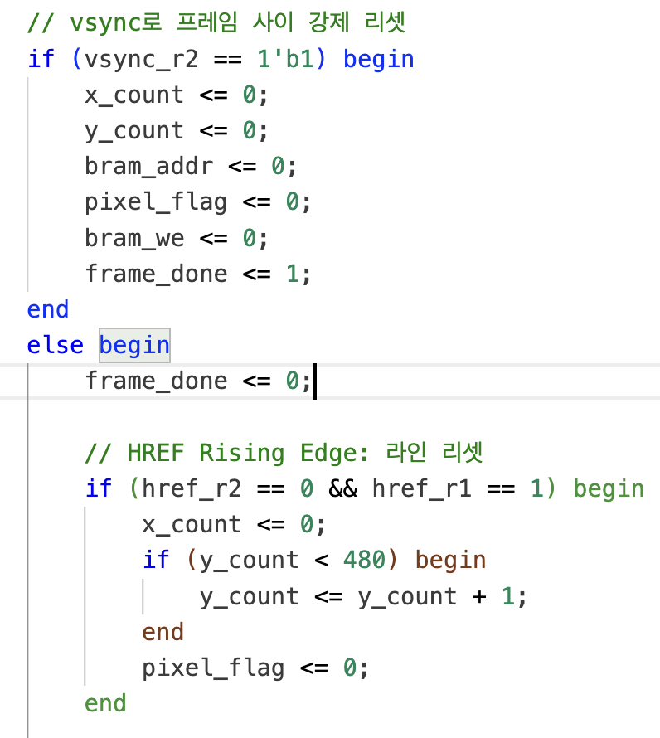
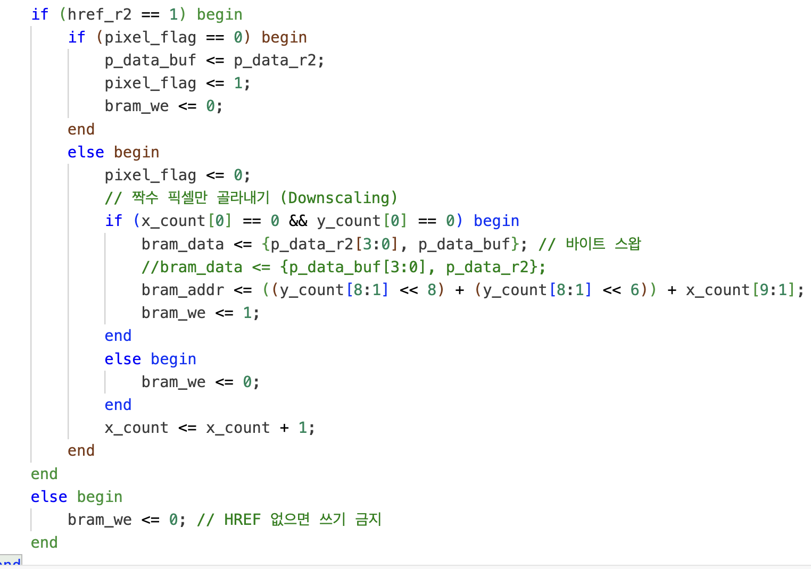
5. Solution
FIFO OUT & Direct Drive
[트러블 슈팅 - Sync Decoupling & Throughput Mismatch ]
FIFO를 제거하고, 처리 모듈을 카메라의 pclk 으로 통일시키고 HREF/VSYNC 신호에 맞게 데이터를 bypass하여, 'Data'와 'Sync'를 한 몸처럼 움직이게 만듦 (Genlock 방식)
✅ 해결되는 문제
FIFO를 거치지 않으므로 데이터 시간 지연이나 유효성 손실이 전혀 없음.
직접적인 좌표 부여: HREF가 1일 때만 x_count를 세고, HREF가 0으로 떨어지는 순간 x_count를 강제로 0으로 리셋하는 로직이 완벽하게 구현. 이로써 매 라인의 시작점이 정확히 일치하여 픽셀의 좌표 오류 누적이 사라지게 됨.
데이터 무결성: 카메라 데이터 캡쳐, 다운스케일링 로직과 SRAM 쓰기 로직이 모두 안정적인 카운터를 기반으로 PCLK 클럭에서 동시에 처리되는 구조 따라서, 픽셀을 캡처하는 그 순간 좌표가 부여되고 SRAM으로 데이터가 들어가므로 데이터를 놓치거나 뒤섞일 틈이 없게됨.

Slide 14
6. Result
FIFO OUT & Direct Drive

Slide 15
7. Advanced Project
Asynchronous FIFO + DDR Memory (PS)
PL
PS
PL
AXI
Reader
Video Timing Generator
HDMI
OV7670
Camera
+
Data Capture
Chroma-Key
AXI
Writer
Asynchronous
FIFO
Asynchronous
FIFO
DDR memory
AMBA AXI4
AMBA AXI4
PS - PL 간 데이터 Streaming 전송 시 Asynchronous FIFO 사용
메모리 계층 분리: 여기서 FIFO는 단순히 pclk 도메인에서 axi 도메인으로 넘겨주는 CDC 및 프레임 버퍼로 역할하고 저장은 DDR Memory가 담당.
카메라의 데이터 전송 속도(Throughput) <<< AXI 버스와 DDR 메모리의 Bandwidth - Burst Transaction ➡️ Data 유실 가능성 X

Slide 16
Thank You

